Slide 1
Строение и функции печени
Содержание
- Строение печени.
- Топография печени.
- Функции печени.

Slide 2
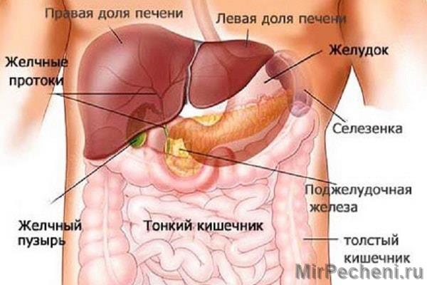
Печень человека – крупный непарный орган брюшной полости. У взрослого условно здорового человека ее вес в среднем составляет 1,5 кг, длина – около 28 см, ширина – около 16 см, высота – около 12 см. Размер и форма зависят от телосложения, возраста, протекающих патологических процессов. Масса может меняться – уменьшаться при атрофии и увеличиваться при паразитарных инфекциях, фиброзе и опухолевых процессах.
Печень у человека соприкасается со
следующими органами:
-диафрагмой – мышцей, которая разделяет грудную и брюшную полость;
-желудком;
-желчным пузырем;
-двенадцатиперстной кишкой;
-правой почкой и правым надпочечником;
-поперечно-ободочной кишкой.
Находится печень справа под ребрами, имеет клиновидную форму.

Slide 3
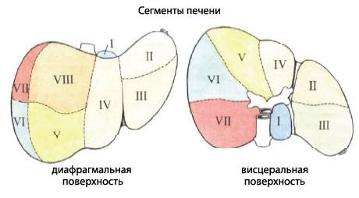
У органа две поверхности:
Диафрагмальная (верхняя) – выпуклая, куполообразная, соответствует вогнутости диафрагмы.
Висцеральная (нижняя) – неровная, с оттисками прилегающих органов, с тремя бороздами (одной поперечной и двумя продольными), образующими букву Н. В поперечной борозде – ворота печени, через которые входят нервы и сосуды и выходят лимфососуды и желчные протоки. В середине правой продольной борозды находится желчный пузырь, в задней части находится НПВ (нижняя полая вена). Через переднюю часть левой продольной борозды проходит пупочная вена, в задней части расположен остаток венозного протока Аранти.
У печени выделяют два края – острый нижний и тупой верхнезадний. Верхняя и нижняя поверхности разделяются нижним острым краем. Верхнезадний край выглядит практически как задняя поверхность.

Slide 4
Строение печени человека
Она состоит из очень мягкой ткани, ее структура зернистая. Она находится в глиссоновой капсуле из соединительной ткани.
В зоне ворот печени глиссонова капсула более толстая и называется воротной пластинкой. Сверху печень покрыта листком брюшины, который плотно срастается с соединительнотканной капсулой. Висцерального листка брюшины нет на месте прикрепления органа к диафрагме, в месте входа сосудов и выхода желчевыводящих путей. Брюшинный листок отсутствует на заднем участке, прилегающем к забрюшинной клетчатке. В этом месте возможет доступ к задним отделам печени, например, для вскрытия абсцессов.
В центре нижнего отдела органа находятся глиссоновы ворота – выход желчевыводящих путей и вход крупных сосудов. Кровь в печень поступает по воротной вене (75%) и печеночной артерии (25%). Воротная вена и печеночная артерия примерно в 60% случаев делятся на правые и левые ветви.
Серповидная и поперечная связки делят орган на две неравные по размеру доли – правую и левую. Это основные доли печени, кроме них, есть еще хвостовая и квадратная.

Slide 5
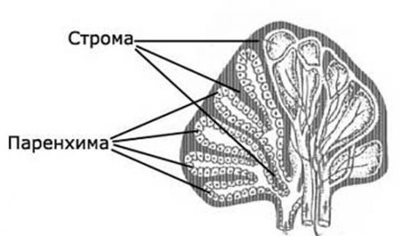
Печень состоит из паренхимы и стромы
Паренхима образована из долек, которые являются ее структурными единицами. По своему строению дольки напоминают призмы, вставленные друг в друга.
Строма представляет собой фиброзную оболочку, или глиссонову капсулу, из плотной соединительной ткани с перегородками из рыхлой соединительной ткани, которые проникают в паренхиму и делят ее на дольки. Ее пронизывают нервы и кровеносные сосуды.
Печень принято делить на трубчатые системы, сегменты и секторы (зоны). Сегменты и секторы разделены углублениями – бороздами. Деление определяется ветвлением воротной вены.

Slide 6
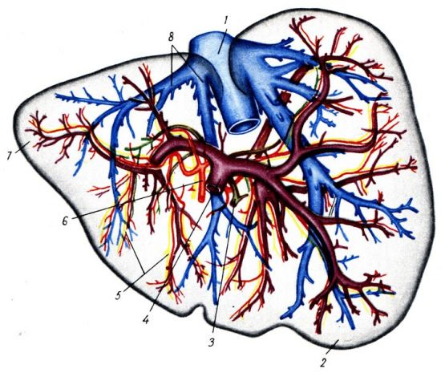
К трубчатым системам относятся:
-Артерии.
-Портальная система (ветви воротной вены).
-Кавальная система (печеночные вены).
-Желчные пути.
-Лимфосистема.
Трубчатые системы, кроме портальной и кавальной, идут рядом с ветвями воротной вены параллельно друг другу, образуют пучки. К ним присоединяются нервы.
На фото трубчатые системы по Синельникову:
1 – нижняя полая вена;
2 – правая доля печени;
3 – общий печеночный проток;
4 – воротная вена;
5 – лимфатические сосуды;
6 – общая печеночная артерия;
7 – левая доля печени;
8 – печеночные вены

Slide 7
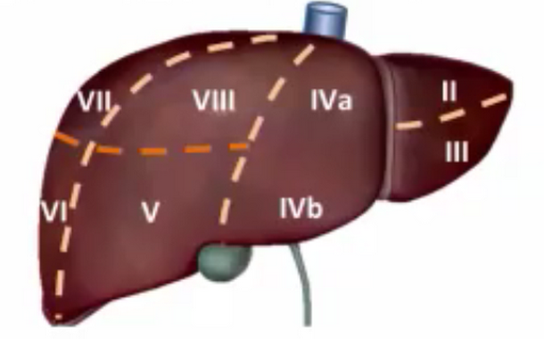
Сегментами называют участки паренхимы, имеющие форму пирамиды и прилегающие к ветви воротной вены второго порядка, ветви печеночного протока, ветви печеночной артерии. Они расположены вокруг ворот по радиусам.
Выделяют восемь сегментов (справа налево против часовой стрелки от I до VIII):
Левой доли: хвостатый – I, задний – II, передний – III, квадратный – IV.
Правой доли: средний верхнепередний – V, латеральный нижнепередний – VI и латеральный нижнезадний – VII, средний верхнезадний – VIII.
Из сегментов образуются более крупные участки – секторы (зоны). Их насчитывается пять. Они образованы определенным сегментам:
-Левый латеральный (сегмент II).
-Левый парамедианный (III и IV).
-Правый парамедианный (V и VIII).
-Правый латеральный(VI и VII).
-Левый дорсальный (I).

Slide 8
Отток крови осуществляется через три печеночные вены, сближающиеся на задней поверхности печени и впадающие в нижнюю полую, которая пролегает на границе правой части органа и левой.
Желчные протоки (правый и левый), выводящие желчь, в глиссоновых воротах сливаются в печеночный проток.
Отток лимфы от печени происходит через лимфоузлы глиссоновых ворот, забрюшинного пространства и связки печеночно-двенадцатиперстной. Внутри печеночных долек нет лимфатических капилляров, они находятся в соединительной ткани и впадают в лимфатические сосудистые сплетения, сопровождающие воротную вену, печеночные артерии, желчевыводящие пути и печеночные вены.
Снабжение печени нервами осуществляется от блуждающего нерва (его основного ствола – нерва Латтарже).
Связочный аппарат, состоящий из полулунной, серповидной и треугольной связок, крепит печень к задней стенке брюшины и диафрагме.

Slide 9
Топография печени
Расположена печень с правой стороны под диафрагмой. Она занимает большую часть верхнего отдела брюшной полости. Небольшая часть органа заходит за среднюю линию в левую часть поддиафрагмальной области и доходит до левого подреберья. Сверху прилегает к нижней поверхности диафрагмы, небольшая часть передней поверхности печени прилегает к передней стенке брюшины.
Большая часть органа находится под правыми ребрами, небольшая часть в зоне эпигастрии и под левыми ребрами. Средняя линия совпадает с границей между долями печени.
У печени выделяют четыре границы: правую, левую, верхнюю, нижнюю. Орган проецируется на переднюю стенку брюшины. Верхняя и нижняя границы проецируются на переднебоковую поверхность туловища и сходятся в двух точках – с правой и левой стороны.Расположение верхней границы печени – правая сосковая линия, уровень четвертого межреберья.
Верхушка левой доли – левая парастериальная линия, уровень пятого межреберья.
Передний нижний край – уровень десятого межреберья.
Передний край – правая сосковая линия, реберный край, затем он отходит от ребер и тянется косо влево вверх.
Передний контур органа имеет треугольную форму.
Нижний край не покрыт ребрами только в зоне эпигастрии.
Передний край печени при заболеваниях выступает за край ребер и легко прощупывается.

Slide 11
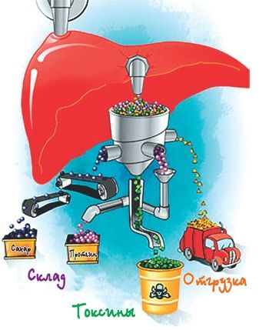
Функции печени
Роль печени в организме человека велика, железа относится к жизненно важным органам. Эта железа выполняет много разных функций. Главная роль в их выполнении отводится структурным элементам – гепатоцитам.
Как работает печень и какие процессы в ней происходят? Она принимает участие в пищеварении, во всех видах обменных процессов, выполняет барьерную и гормональную функцию, а также кроветворную в период эмбрионального развития.

Slide 12
Что делает печень в качестве фильтра?
Она нейтрализует ядовитые продукты протеинового обмена, поступающие с кровью, то есть обеззараживает токсичные вещества, превращая их в менее безвредные, легко выводимые из организма. Благодаря фагоцитарным свойствам эндотелия капилляров печени, обезвреживаются вещества, всасывающиеся в кишечном тракте.
Она отвечает за вывод из организма избытков витаминов, гормонов, медиаторов, других токсичных промежуточных и конечных продуктов метаболизма.
Какова роль печени в пищеварении?
Она вырабатывает желчь, которая затем поступает в двенадцатиперстную кишку. Желчь – желтое, зеленоватое или коричневое желеобразное вещество со специфическим запахом горькое на вкус. Ее цвет зависит от содержания в ней желчных пигментов, образующихся при распаде красных клеток крови. Она содержит билирубин, холестерин, лецитин, желчные кислоты, слизь. Благодаря желчным кислотам, происходит эмульгирование и всасывание жиров в ЖКТ. Половина всей желчи, которую вырабатывают клетки печени, поступает в желчный пузырь.

Slide 13
Какова роль печени в обменных процессах?
Она получила название депо гликогена. Углеводы, которые всасываются тонким кишечником, превращаются в печеночных клетках в гликоген. Он откладывается в гепатоцитах и мышечных клетках и при дефиците глюкозы начинает расходоваться организмом. Глюкоза синтезируется в печени из фруктозы, галактозы и других органических соединений. При накоплении в организме в избытке она превращается в жиры и оседает по всему телу в жировых клетках. Откладывание гликогена и расщепление его с выходом глюкозы регулируется инсулином и глюкагоном – гормонами поджелудочной железы.
В печени расщепляются аминокислоты и синтезируются белки.
Она обезвреживает выделяющийся при распаде протеинов аммиак (он превращается в мочевину и выходит из организма с мочой) и другие токсичные вещества.
Из поступающих из пищи жирных кислот синтезируются фосфолипиды и другие жиры, необходимые организму.

Slide 14
Какую функцию выполняет печень у плода?
Во время эмбрионального развития она вырабатывает красные кровяные тельца – эритроциты. Обезвреживающая роль в этот период отведена плаценте.

Slide 15
Благодарю
за внимание!
Уманец Ирина Ивановна

